Slide 1
第七节 无穷小的比较
一、无穷小的比较
二、等价无穷小的性质

Slide 2
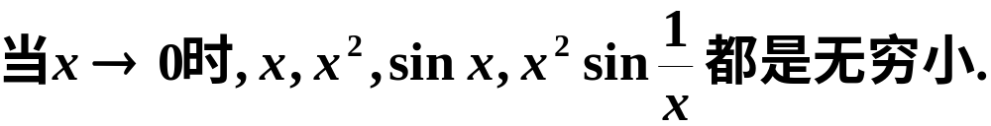
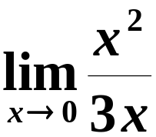


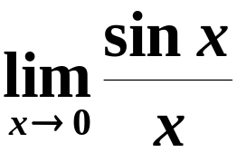


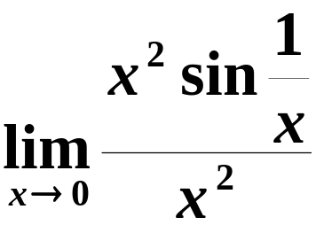
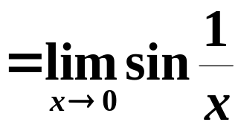
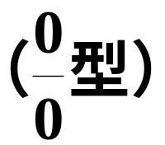

一、无穷小的比较
例如,
观察各极限
不可比.
极限不同, 反映了趋向于零的“快慢”程度不同.

Slide 3

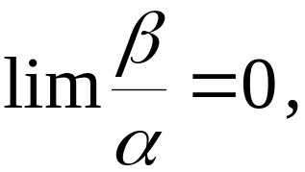

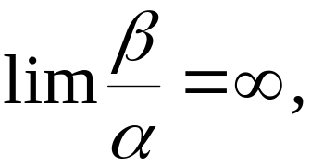
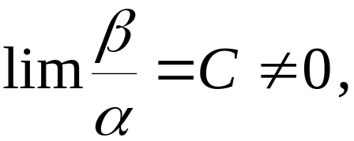
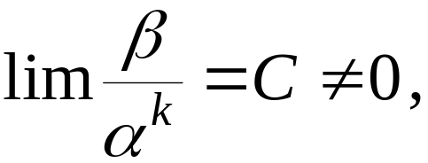
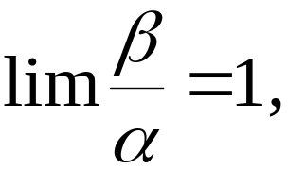


定义.
设
是自变量同一变化过程中的无穷小,
若
则称 β 是比 α 高阶的无穷小,
记作
若
则称 β 是比 α 低阶的无穷小;
若
则称 β 是 α 的同阶无穷小;
若
则称 β 是关于 α 的 k 阶无穷小;
若
则称 β 是 α 的等价无穷小,
记作
或

Slide 4








例如 , 当
时
～
～
～

Slide 5
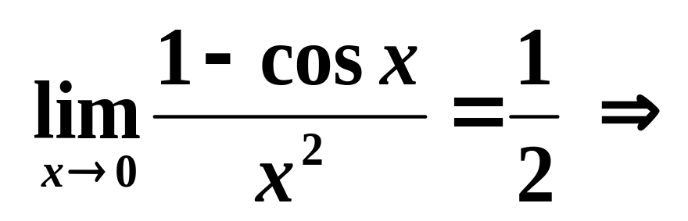
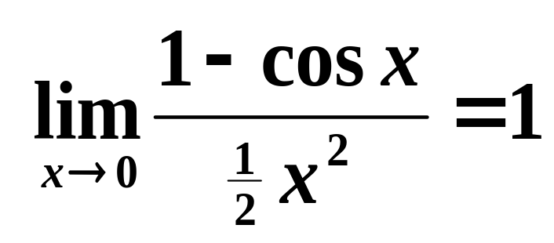
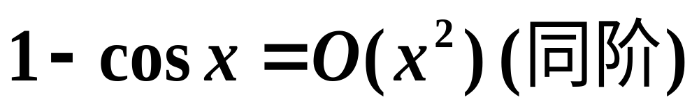
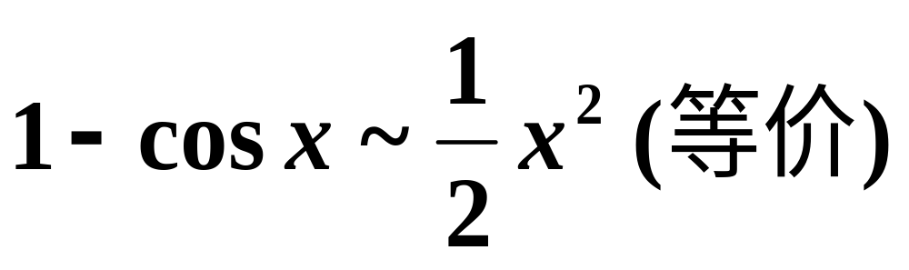
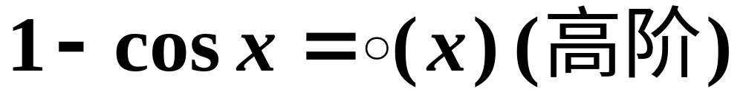
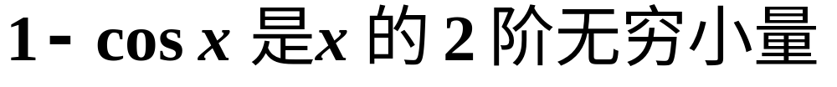
又如 ，

Slide 6
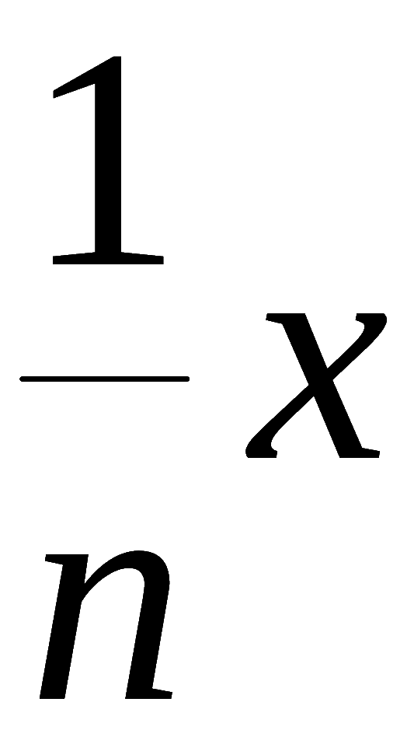

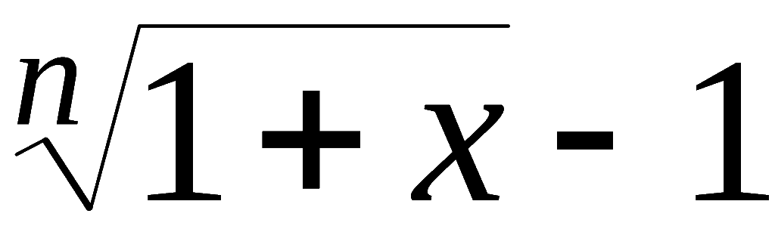
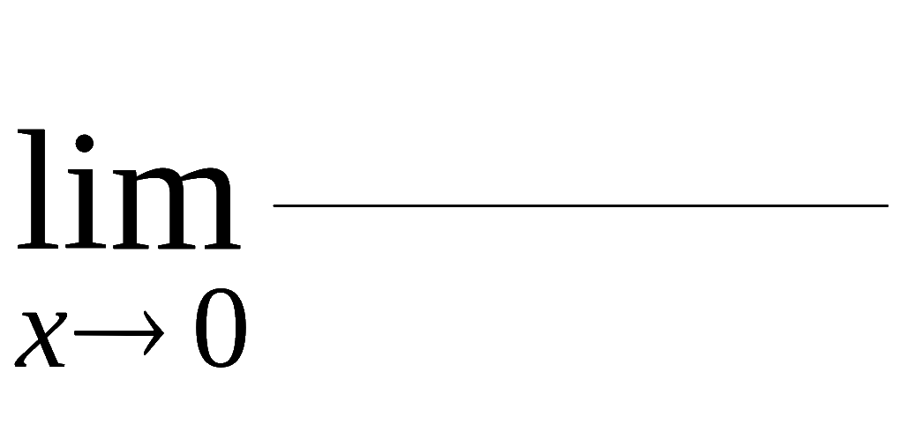
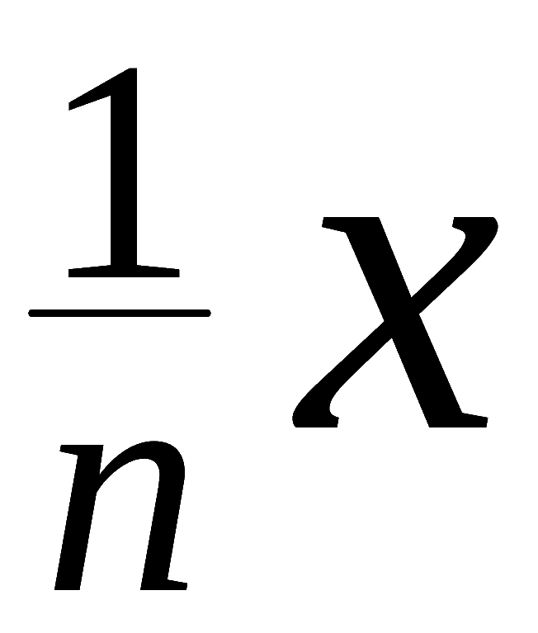


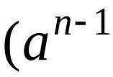

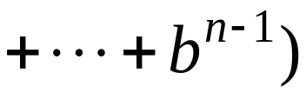
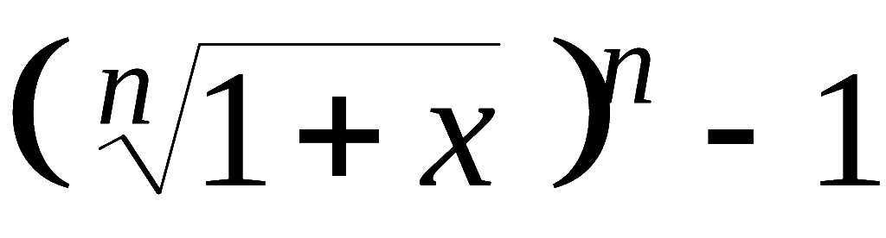
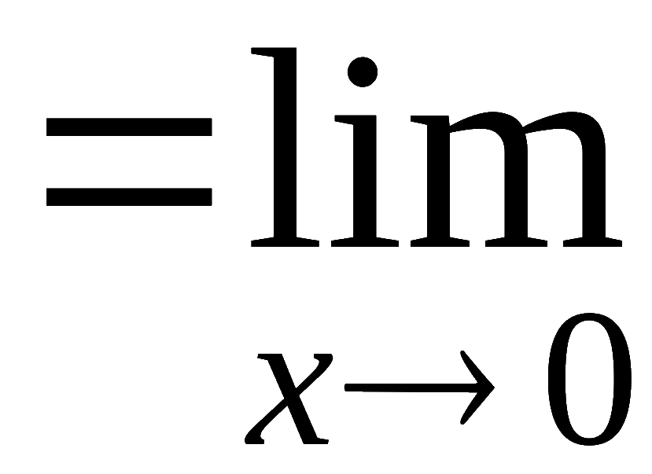
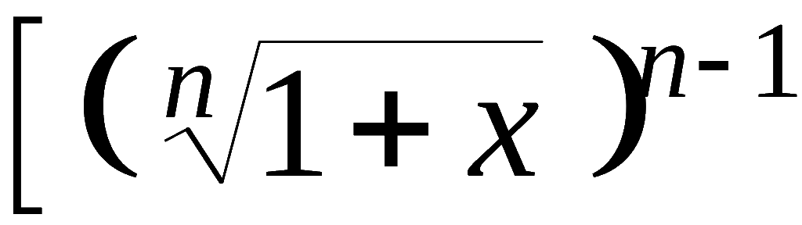
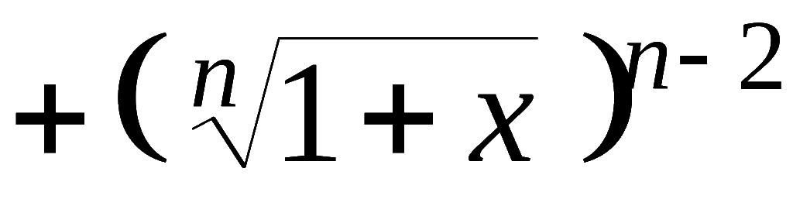
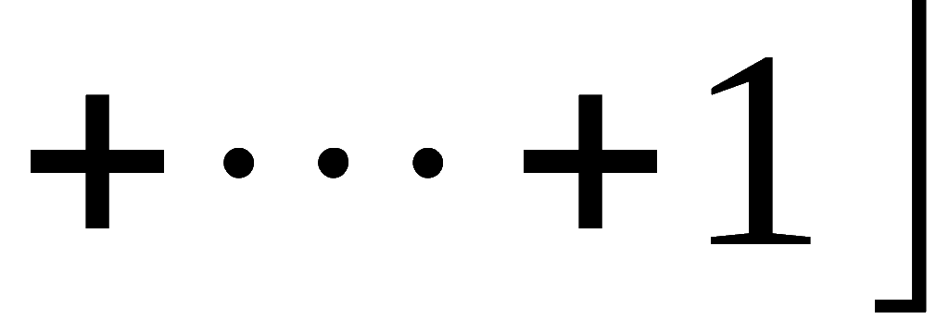


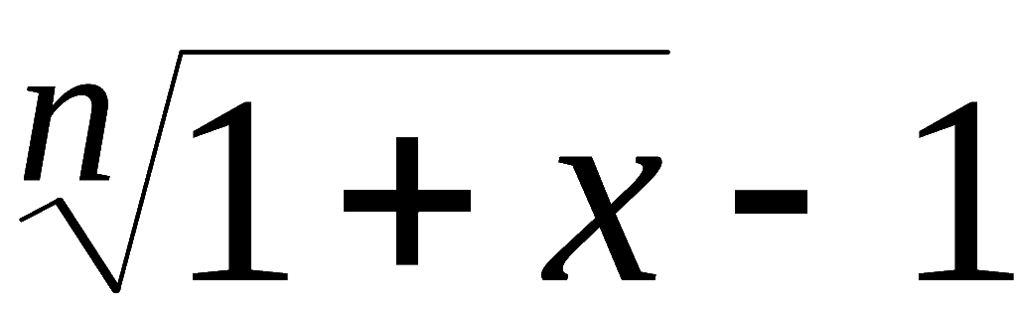
例1. 证明: 当
时,
～
证:
～

Slide 7
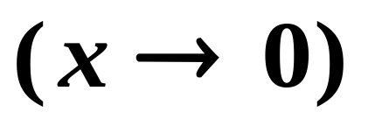
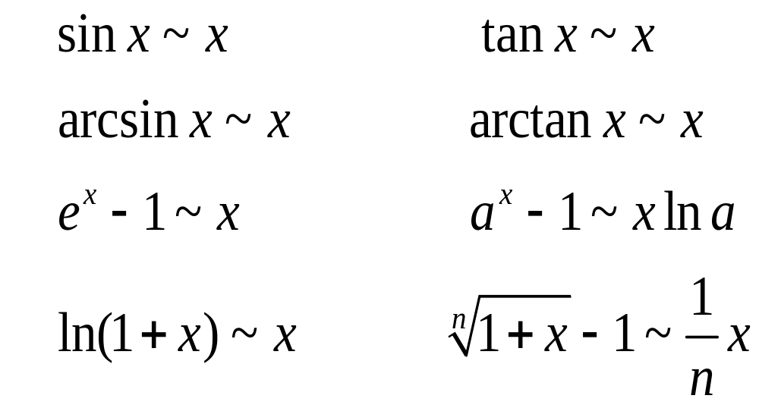
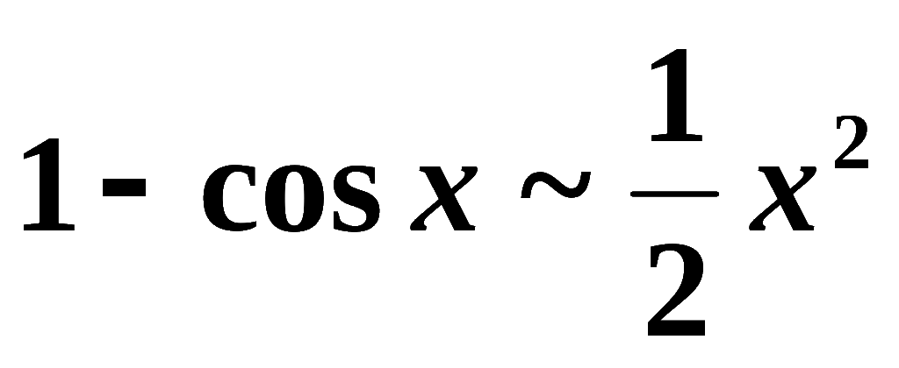
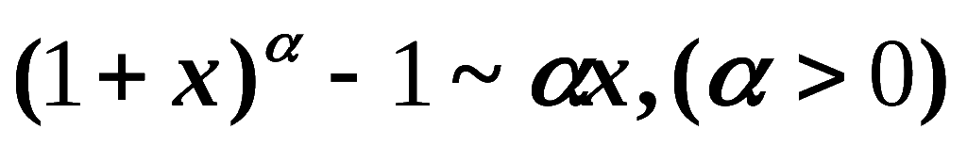
几个常用的等价无穷小量

Slide 8
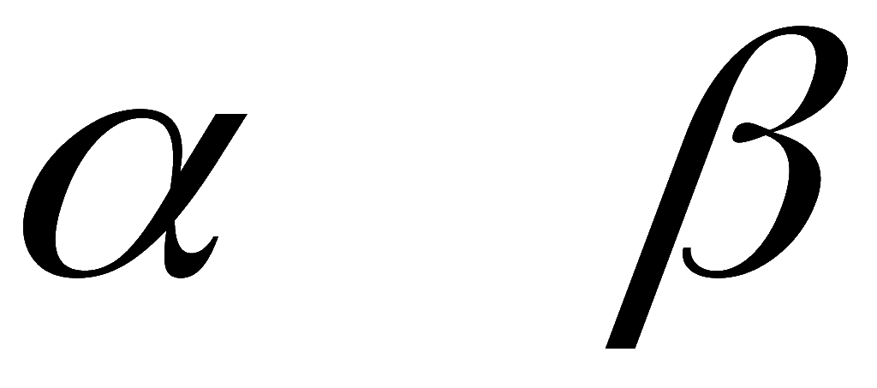

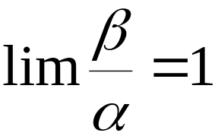
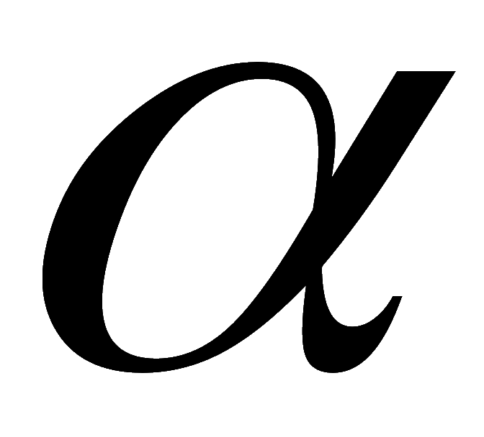
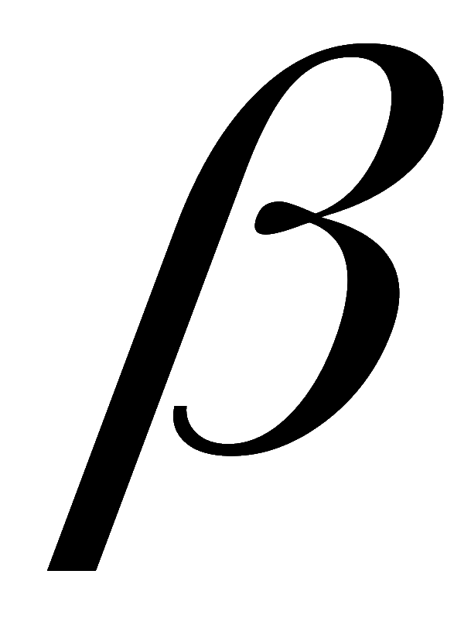
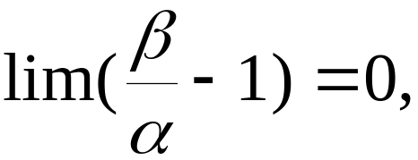
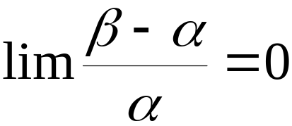

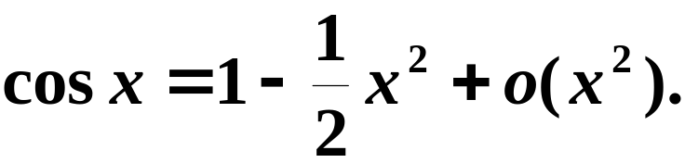

二、等价无穷小量的性质
定理1.
～
证:
～
即
即
用等价无穷小可给出函数的近似表达式:
例如,

Slide 9
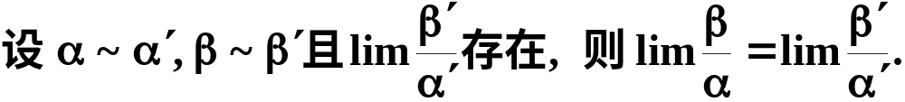
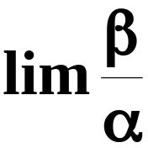
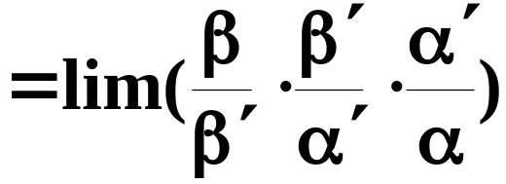
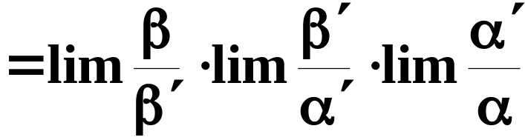
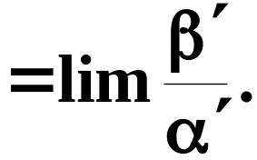
定理２(等价无穷小代换定理)
证

Slide 10
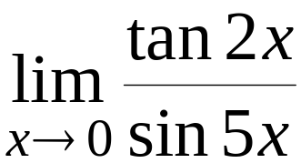
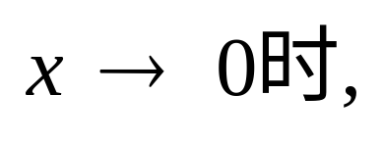
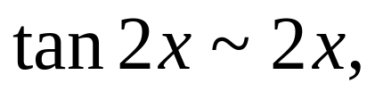
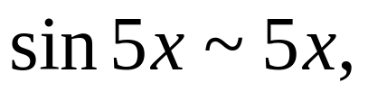
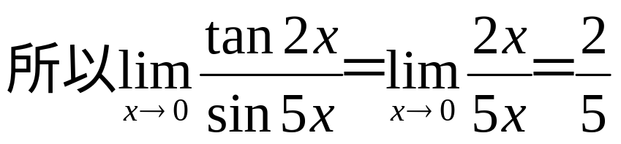




例2
解：
例3
解

Slide 11




例4
解
注意1：若未定式的分子或分母为若干个因子的乘积，则可对其中的任意一个或几个无穷小因子作等价无穷小代换，而不会改变原式的极限．

Slide 12









注意2
不能滥用等价无穷小代换.
切记，只可对函数的因子作等价无穷小代换，对于代数和中各无穷小不能随意分别代换.
例5
错
解
解

Slide 13







例6
解

Slide 14







内容小结
1. 无穷小的比较
设 α , β 对同一自变量的变化过程为无穷小, 且
β 是 α 的高阶无穷小
β 是 α 的低阶无穷小
β 是 α 的同阶无穷小
β 是 α 的等价无穷小
β 是 α 的 k 阶无穷小

Slide 15
思考题
任何两个无穷小都可以比较吗？

Slide 16






思考题解答
不能．
例当 时
都是无穷小量
但
不存在且不为无穷大
故当 时

